Slide 1
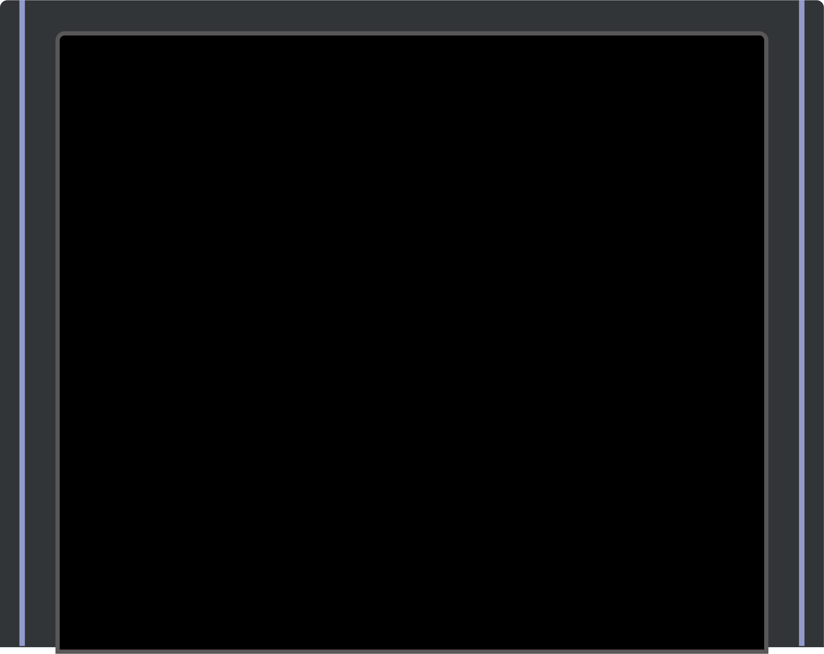

2DGP
STAGE 01
2DGP TermProject
1차 발표
게임공학과
2016180031
윤석준

Slide 2


2DGP
STAGE 02
INDEX
INDEX 01
게임 컨셉
INDEX 02
게임 흐름
INDEX 03
개발 범위
INDEX 04
개발 일정

Slide 3

2DGP
Game Concept
STAGE 03
게임 컨셉
< SuperMario 모작 >
인기 게임인 SuperMario의 모작
- 페이퍼 마리오의 리소스 사용
액션 어드벤처 장르로 주인공인
마리오를 통해 진행

Slide 4
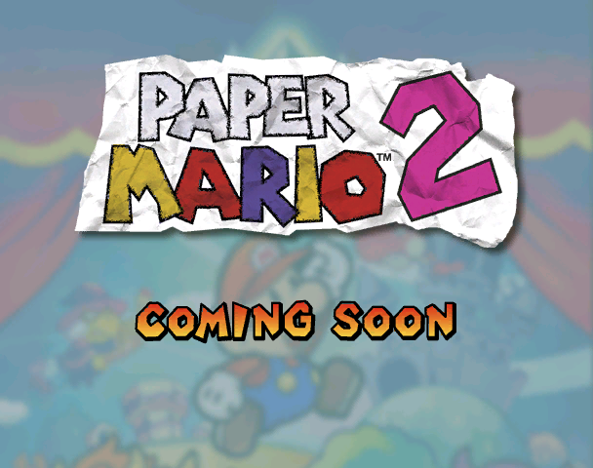
2DGP
게임 실행 흐름
STAGE 04
Executuion Flow
FIRST
]
]
]
]
]
[
[
`
`
`
`
`
`
인트로 화면

Slide 5
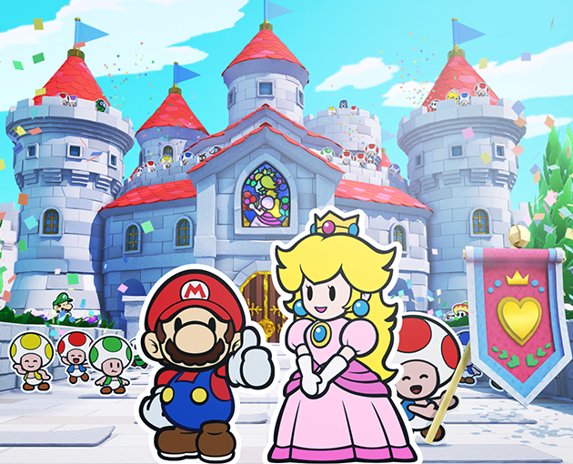
2DGP
게임 실행 흐름
STAGE 05
Executuion Flow
FIRST
SECOND
]
]
]
]
[
[
]
]
]
[
[
]
]
]
[
[
`
`
`
`
`
`
`
`
`
`
`
인트로 화면
로딩 화면

Slide 6
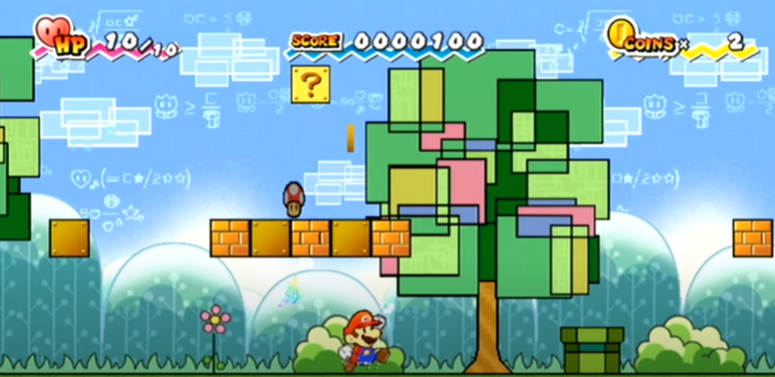
2DGP
게임 실행 흐름
STAGE 06
Executuion Flow
FIRST
SECOND
THIRD
]
]
]
]
[
[
]
]
[
[
]
]
]
[
[
]
]
]
[
[
]
]
]
[
[
`
`
`
`
`
`
`
`
`
`
`
`
`
`
`
`
인트로 화면
로딩 화면
게임 화면

Slide 7
2DGP
게임 개발 범위
STAGE 08
Development Range
내용 | 최소 범위 | 추가 범위
캐릭터 컨트롤 | 좌우 방향키로 이동 조작 | 점프 및 앉기 구현
캐릭터 기술 | 총알 스킬 추가 | 총알 이펙트 구현
맵 | 3개 스테이지 구현 | 보스 스테이지 구현
적 AI | 적 오브젝트 생성 및 이동 | 보스 이동 및 공격 구현
난이도 | 적 오브젝트 다양화를 통한 난이도 조절 및 맵 활용 난이도 조절 | 시간 제한 혹은 클리어 조건 조절을 통해 난이도 조절
게임 기능 | 횡스크롤을 통한 맵 이동 플레이어 아이템 습득 시 플레이어 공격 모드 변환 클리어 조건 다양화 | 플레이어 및 오브젝트 상호 작용 시에 이펙트 추가
사운드 | 게임 진행 시 배경 음악 삽입 | 플레이어기 사망 효과음 삽입

Slide 8
2DGP
게임 개발 일정
STAGE 08
Development Schedule
1주차 | 리소스 수집 및 인터페이스 설계 | 구현에 필요한 리소스 수집 및 화면 설계
2주차 | 플레이어 조작 기능 구현 | 플레이어 이동 적용 및 애니메이션 리소스 적용
3주차 | 맵 / 배경 적용 및 씬 구분 | 맵 / 배경 적용 및 씬 전환 설계
4주차 | 아이템 및 적 오브젝트 구현 | 아이템 구현 및 적용과 적 오브젝트 적용
5주차 | 중간 점검 | 미 구현 내용 보완 및 각 단계 중간 점검
6주차 | 충돌 처리 구현 | 플레이어와 적간 충돌체크, 각 오브젝트간 충돌 처리 구현
7주차 | 사운드 및 세부 이펙트 구현 및 점검 | 배경 음악 및 각종 효과음과 이펙트 구현
8주차 | 최종 점검 및 실행 파일 제작 | 미구현 내용 최종 구현 및 점검 실행 파일 제작 및 최종 발표 준비

Slide 9
2DGP
Strikers 1945
STAGE 09
GAME OVER
감사합니다.
PUSH SPACE KEY

